Slide 1
Ростовский государственный университет путей сообщения
Кафедра «Станции и грузовая работа»
Общий курс железных дорог (ОКЖД)
Раздел 5 «Раздельные пункты.»
Лекция 5.1 Раздельные пункты
Автор: к.т.н., доцент Репешко Н.А.

Slide 2
Содержание темы
Раздел 1 Общие сведения о железнодорожном транспорте.
Структура управления железнодорожным транспортом.
Раздел 2 Стрелочные переводы и стрелочные улицы, их назначение и устройство
Раздел 3 Локомотивы и локомотивное хозяйство
Раздел 4 Вагоны и вагонное хозяйство
Раздел 5 Раздельные пункты. Понятие о железнодорожных узлах.
Лекция 5.1 Раздельные пункты
Лекция 5.2 Понятие о железнодорожных узлах
Раздел 6 Автоматика и телемеханика и связь на железнодорожном транспорте
Раздел 7 Габариты приближения строений на железнодорожном транспорте. Искусственные сооружения.
Раздел 8 Электроснабжение железных дорог. Организация перевозок и график движения поездов. Материально-техническое снабжение железных дорог.

Slide 3
Назначение и классификация раздельных пунктов
Раздельный пункт – это пункт, разделяющий железнодорожную линию на перегоны, регулирующий пропуск поездов, обеспечивающий безопасность движения и необходимую пропускную способность.
Раздельные пункты классифицируются на:
пункты с путевым развитием;
пункты без путевого развития.
К раздельным пунктам с путевым развитием относятся разъезды, обгонные пункты и станции.
Раздельные пункты без путевого развития – это путевые посты при использовании полуавтоматической блокировки (ПАБ), проходные светофоры при наличии автоблокировки (АБ), а в случае их отсутствия при применении автоматической локомотивной сигнализации (АЛС) – обозначенные границы блок-участков.

Slide 4
Назначение и классификация раздельных пунктов
Раздельные пункты
Разъезды
Обгонные
пункты
Станции
Путевые
посты
Проходные
светофоры
Обозначенные
границы блок-
участков
По характеру
работы
По объему
работы
Промежуточные
Участковые
Внеклассные
I-V классов
Сортировочные
Пассажирские
Грузовые

Slide 5
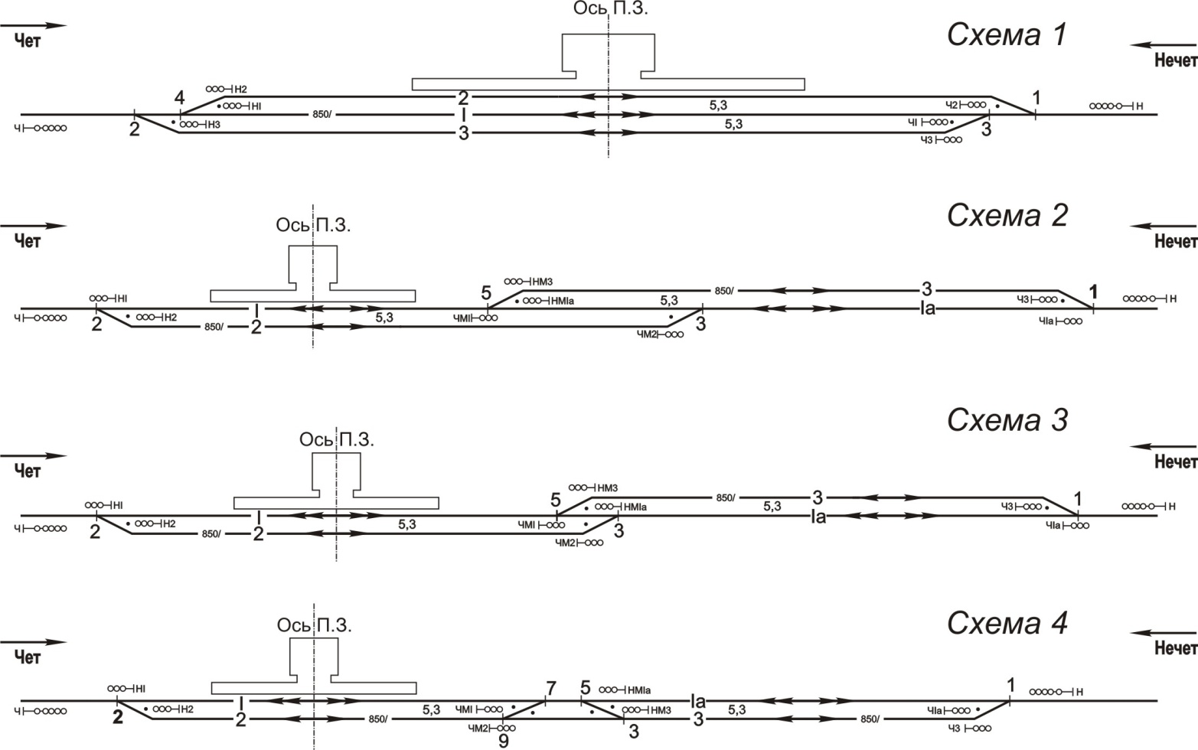
Разъезды, обгонные пункты и промежуточные станции, их назначение и схемы
Железнодорожный разъезд – это раздельный пункт с дополнительным путевым развитием, располагающийся на однопутной линии и предназначающийся для скрещения, обгона и пропуска поездов, для посадки и высадки пассажиров, в некоторых случаях на них осуществляется погрузка и выгрузка грузов в небольшом объеме.

Slide 6
Разъезды, обгонные пункты и промежуточные станции, их назначение и схемы
Обгонные пункты –раздельный пункт на 2-хпутных линиях, который предназначен для обгона поездов и в необходимых случаях перевода подвижного состава с одного главного пути на другой. Кроме того, на обгонных пунктах могут выполняться операции по посадке и высадке пассажиров, а в редких случаях и погрузо-выгрузочные операции в малых объемах.
В зависимости от расположения приемоотправочных путей различают следующие схемы обгонных пунктов:
с продольным расположением ПОП путей;
с полупродольным;
с поперечным.
Продольная схема
Полупродольная схема
Поперечная схема

Slide 7
Разъезды, обгонные пункты и промежуточные станции, их назначение и схемы

Slide 8
Разъезды, обгонные пункты и промежуточные станции, их назначение и схемы
Продольная схема
Полупродольная схема

Slide 9
Разъезды, обгонные пункты и промежуточные станции, их назначение и схемы
Станциями называются раздельные пункты, имеющие путевое развитие, позволяющее выполнять операции по приему, отправлению, скрещению и обгону поездов, по приему и выдаче грузов, багажа и грузобагажа и обслуживанию пассажиров, а при развитых путевых устройствах – маневровую работу по расформированию и формированию поездов и технические операции с ними.
Железнодорожные станции играют важнейшую роль в обеспечении перевозочного процесса. На них зарождаются, перерабатываются и погашаются вагонопотоки и поездопотоки, около 80% времени оборота вагонов приходится на нахождение их на станциях. Они классифицируются по назначению, характеру и объему работы и схемам путевого развития.
В зависимости от основного назначения и характера работы железнодорожные станции классифицируются на:
промежуточные (в том числе обгонные пункты и разъезды);
участковые;
сортировочные;
пассажирские;
грузовые;
специальные (портовые и промышленные).

Slide 10
Разъезды, обгонные пункты и промежуточные станции, их назначение и схемы
Схемы промежуточных станций

Slide 11
Разъезды, обгонные пункты и промежуточные станции, их назначение и схемы
Схема сортировочной станции

Slide 12
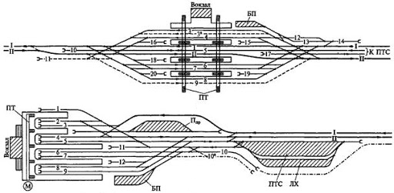
Разъезды, обгонные пункты и промежуточные станции, их назначение и схемы
Схемы пассажирских станций

Slide 13
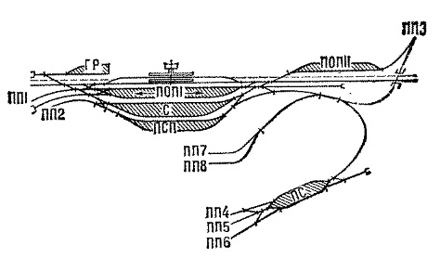
Разъезды, обгонные пункты и промежуточные станции, их назначение и схемы
Схемы грузовых станций

Slide 14
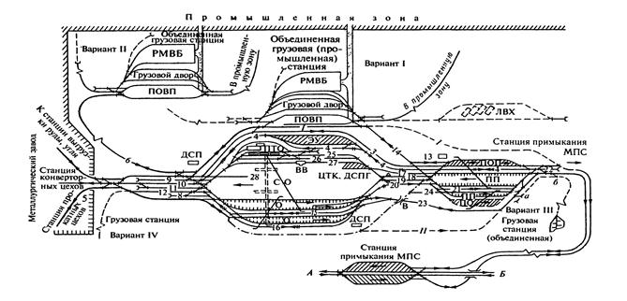
Разъезды, обгонные пункты и промежуточные станции, их назначение и схемы
Схемы специальных станций

Slide 15
Разъезды, обгонные пункты и промежуточные станции, их назначение и схемы
В зависимости от объема и сложности работы станции делятся на внеклассные, I, II, III, IV, V классов. Класс устанавливается оценкой показателей, характеризующих работу за год, в условных единицах (баллах).
По расположению приемоотправочных путей и парков станции классифицируются на:
продольные;
полупродольные;
поперечные.
В местах пересечений или слияния нескольких железнодорожных направлений (не менее трех) образуются железнодорожные узлы. В большинстве случаев в состав узла входят несколько станций, соединительные пути, путепроводные развязки. В крупных узлах станции специализируются по роду выполняемой работы (сортировочные, пассажирские, грузовые).
По количеству главных путей станции классифицируются:
однопутные;
двухпутные;
многопутные.
В зависимости от схемы различают станции сквозного и тупикового типов.

Slide 16
Разъезды, обгонные пункты и промежуточные станции, их назначение и схемы
Продольный тип участковой станции
Поперечный тип участковой станции
Полупродольный тип участковой станции

Slide 17
Станционные пути и их классификация
Железнодорожные пути на раздельных пунктах подразделяются на станционные и пути специального назначения.
Классификация станционных путей:
главные станционные;
приемоотправочные;
сортировочные;
вытяжные;
погрузочно-выгрузочные;
прочие станционные пути.
Главные станционные пути являются продолжением путей прилегающих перегонов к станции и не имеют отклонений на стрелочных переводах. Назначение их – пропуск пассажирских и грузовых поездов без остановки или с кратковременной остановкой. Их изображают на планах станций более жирными линиями и нумеруют римскими цифрами.

Slide 18
Станционные пути и их классификация
Приемоотправочные пути служат для приема с перегонов, стоянки, отправления на перегон, а также для пропуска поездов без остановки. Стоянки требуются для скрещения поездов на однопутной линии, обгона поездов, а также для выполнения с их составами операций, предусмотренных технологическим процессом работы данной станции.
Сортировочные пути предназначены для сортировки, накопления вагонов по назначениям и формирования из них поездов в соответствии с планом формирования.
Вытяжные пути выполняют операции с составами поездов или группами вагонов, при которых их переставляют (вытягивают) с приемоотправочных, погрузочно-разгрузочных или сортировочных путей для последующей сортировки по назначениям, подачи на другие пути, для выполнения с ними операций, предусмотренных технологическим процессом станции.
Погрузочно-разгрузочные пути используют для постановки вагонов, с которыми будут выполнять грузовые операции. Эти пути можно располагать у открытых или крытых складов, вводить внутрь крытых складов, укладывать поверху разгрузочных эстакад для сыпучих грузов и др.
Прочие станционные пути – деповские (локомотивного и вагонного хозяйств), ходовые для пропуска локомотивов, соединительные, пути для стоянки специальных и пассажирских вагонов, пожарных и восстановительных поездов, снегоуборочных и путевых машин, перегрузочные, весовые и другие.

Slide 19
Станционные пути и их классификация
Схема путевого развития станции
I – главный станционный путь
2, 3, 4 – приемоотправочные пути
5,6 – сортировочные пути
7, 8 – вытяжные пути
9 – погрузочно-разгрузочный путь
10 – предохранительный тупик
11 - улавливающий тупик

Slide 20
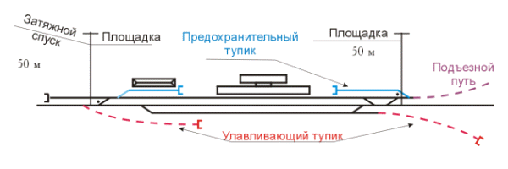
Станционные пути и их классификация
Пути специального назначения классифицируются на:
железнодорожные пути необщего пользования предприятий(подъездной путь), предназначенные для подачи, как отдельных вагонов, так и целых составов под погрузку или выгрузку и уборки после грузовых операций;
предохранительные тупики – тупиковые пути, исключающие выход подвижного состава на маршруты следования поездов, полезная длина не менее 50 м;
улавливающие тупики – тупиковые пути, переназначенные для остановки потерявшего способность торможения поезда или его части при движении по затяжному спуску в сторону станции. Путь должен иметь достаточную длину и подъем в сторону тупика, устанавливаемые специальным расчетом согласно ПТЭ, для приема поезда или его части и исключения столкновения с вагонами, находящимися на станционных путях.

Slide 21
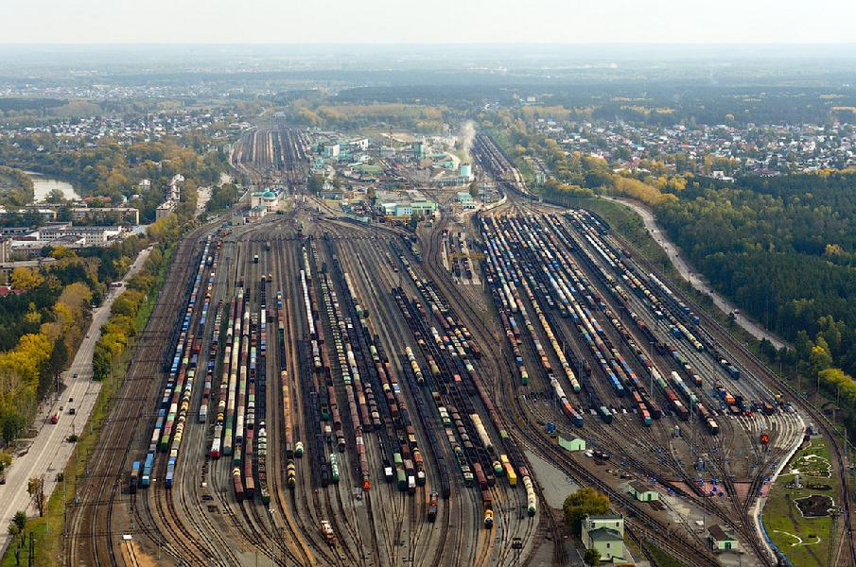
Станционные пути и их классификация
На крупных станциях пути, предназначенные для выполнения одних и тех же операций, объединяют в группы, называемые парками. По назначению они делятся на парки: приема, отправления, сортировки, отстоя подвижного состава, экипировки вагонов и локомотивов и т. д.

Slide 22
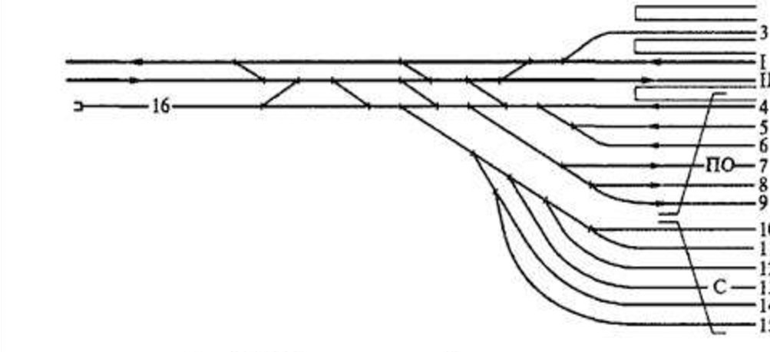
Станционные пути и их классификация
Зону, в которой уложены стрелочные переводы, соединяющие друг с другом пути и парки, называют стрелочной горловиной станции. Конструкция горловины должна обеспечивать необходимую пропускную способность и безопасность движения. Для этого при проектировании предусматривают возможность одновременного передвижения в горловине поездов и маневрового состава.
ПО – приемоотправочный парк
С – сортировочный парк
I, II – главные пути
3 –приемоотправочный путь для пассажирских поездов
4-9 – приемоотправочный путь для грузовых поездов
10-15 – сортировочные пути
16 – вытяжной путь
Стрелочная горловина станции

Slide 23
Полная и полезная длина пути назначения и схемы
Число и длину путей на станциях устанавливают исходя из технико-экономических расчетов. Различают полную и полезную длину путей.
Полная длина железнодорожного пути – это расстояние между стыками рамных рельсов стрелочных переводов, ограничивающих путь, тогда как для тупикового пути эта величина представляет собой расстояние от стыка рамного рельса стрелочного перевода до упора.
Полезная длина железнодорожного пути – это часть полной длины пути, в пределах которого может находиться подвижной состав, не нарушая безопасности движения по соседним путям. При отсутствии выходных сигналов полезная длина сквозного пути ограничивается предельным столбиком, относящимся к этому пути, а полезная длина тупикового пути - с одной стороны путевым упором, а с другой – предельным столбиком или стыком рамного рельса стрелочного перевода.
При наличии выходных сигналов и электрических рельсовых цепей полезная длина сквозного пути определяется расстоянием от выходного сигнала до изолирующего стыка, установленного на расстоянии 3,5 м от предельного столбика в противоположном конце междупутья, а тупикового пути – от выходного сигнала до путевого упора.
Предельные столбики устанавливают посередине междупутья в том месте, где расстояние между осями сходящихся путей составляет 4100 мм.

Slide 24
Полная и полезная длина пути назначения и схемы
На сети железных дорог РФ установлены для путей приема-отправления грузовых поездов стандартные полезные длины 850, 1050 и 1250 м.
Полезная длина тупиковых путей определяется от сигнала до упора или от предельного столбика до упора и должна быть кратной 50 или 100.
Схема определения полной и полезной длины станционных путей

Slide 25
Материал взят из свободных информационно-справочных источников:
Железные дороги. Общий курс: Учебник / Ефименко Ю.И., Ковалев В.И., Логинов С.И.; Под ред. Ефименко Ю.И., - 6-е изд., перераб. и доп. - М.:УМЦ ЖДТ, 2014. - 503 с.
Медведева, И.И. Общий курс железных дорог: учеб. пособие / И.И. Медведева. – Москва: ФГБУ ДПО «Учебно-методический центр по образованию на железнодорожном транспорте», 2019. – 206 c. – ISBN 978-5-907055-93-3.
Ермакова, Т.А. Технология перевозочного процесса: учеб. пособие / Т.А. Ермакова. – Москва: ФГБУ ДПО «Учебно-методический центр по образованию на железнодорожном транспорте», 2019. – 334 c. – ISBN 978-5-907055-48-3
Интернет - ресурсы

